Slide 1

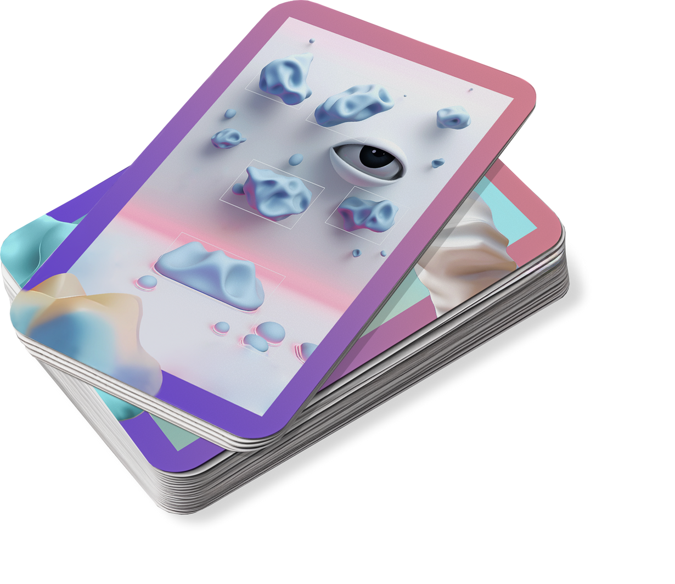
Balíček
Strojové učenie
Strojové učenie
s učiteľom
02

Slide 2
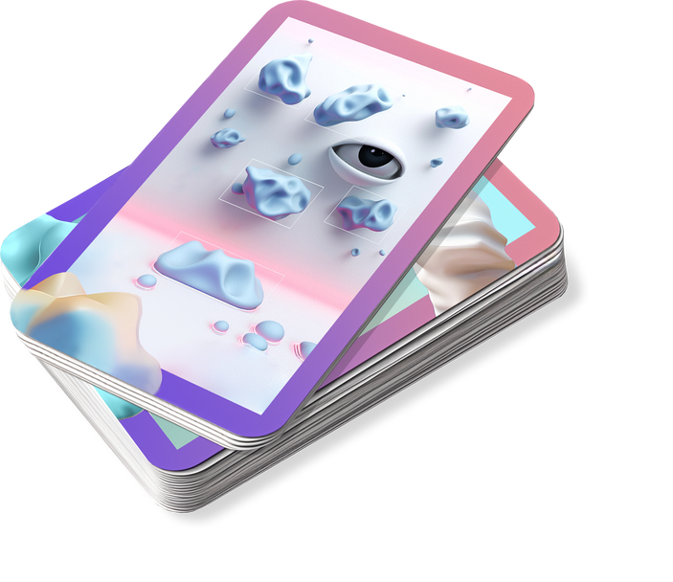
Spomeň si na minulú lekciu.
Do akej rodiny malý nájdenec patril?
02

Slide 3

Stiahni si obrázky s mimozemšťanmi:
lnk.sk/akt57
03

Slide 4
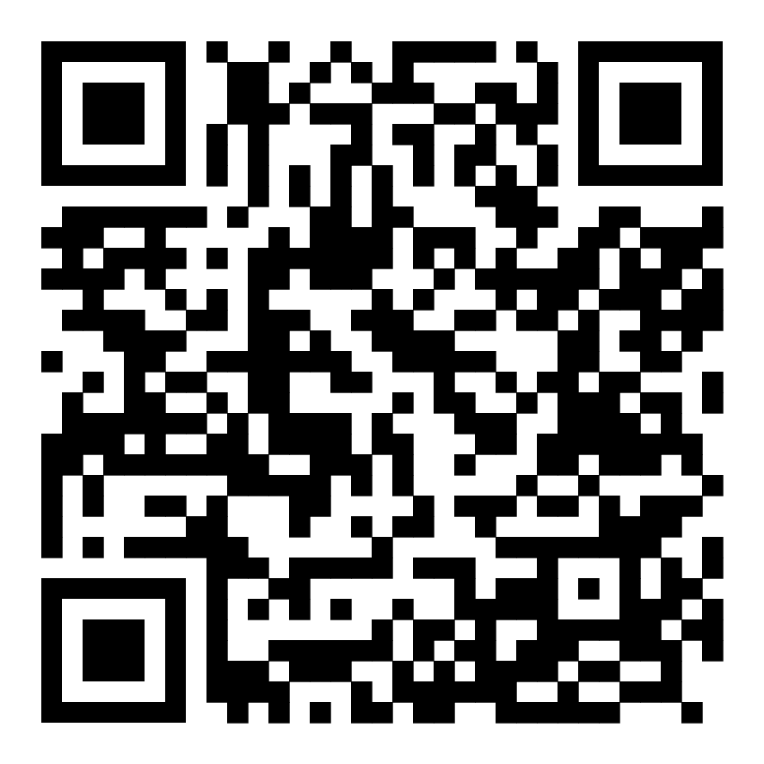
V prehliadači si otvor aplikáciu Teachable Machine:
teachablemachine.withgoogle.com
04

Slide 5
Tak, ako to dopadlo?
Ktorí nájdenci boli viac Fluffovci a ktorí Earlovci a prečo?
05

Slide 6
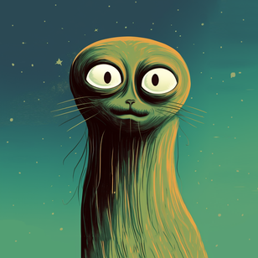
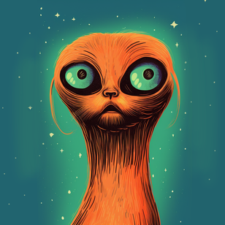
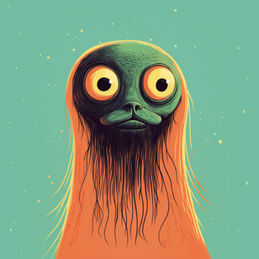
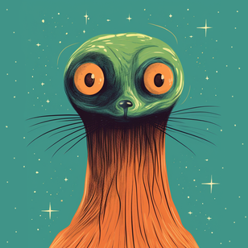
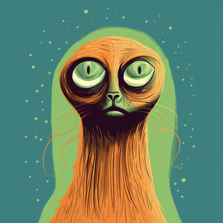
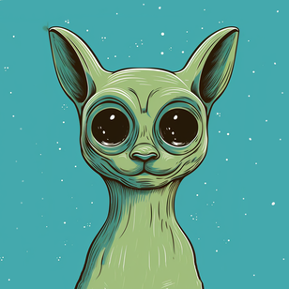
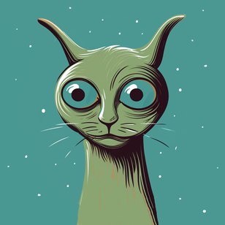
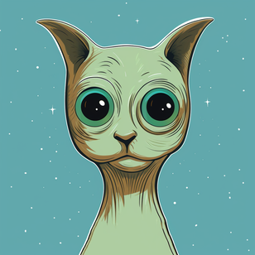
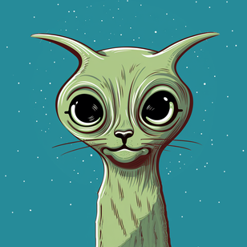
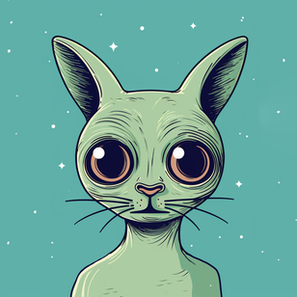
Strojové učenie s učiteľom
Stroje sa môžu učiť na základe príkladov, ale potrebujú, aby im ľudia povedali, čo je čo. Ľudia sú teda pre umelú inteligenciu niečo ako učitelia. Podľa toho tento typ strojového učenia dostal aj názov.
Keď trénujeme program umelej inteligencie (hovoríme mu model strojového učenia), musíme mu najskôr povedať, čo je čo. Urobíme to tak, že dáta – v našom prípade obrázky mimozemšťanov – rozdelíme do tried/kategórií a tie pomenujeme.
Fluffovci
Earlovci
06

Slide 7
Model v nich potom sám hľadá rôzne podobnosti. Keď potom modelu ukážeme nové obrázky, ktoré pri trénovaní nevidel, hľadá v nich podobnosti, ktoré našiel pri trénovaní. A podľa toho sa rozhodne, do ktorej kategórie nový obrázok patrí.
Existujú rôzne spôsoby, ako sa stroje učia. A strojové učenie s učiteľom
je jedným z nich. Ľudia pri ňom jednoducho hovoria modelu, čo je čo.
07

Slide 8
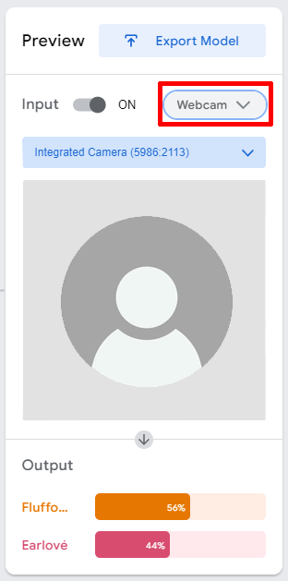
Čo sa stane, keď skúsiš
v Teachable Machine rozpoznať seba?
Zapni si v Teachable Machine kameru a namiesto obrázku nájdenca skús vyhodnotiť svoju tvár. Budeš Fluff, alebo Earl? A prečo?
08

Slide 9
Čauko v budúcej lekcii!
Na planéte mimozemšťanov objavíme ďalšie rodiny
a znova si vyskúšame prácu v Teachable Machine!

